Slide 1
Разработка игры «Крокодил»
ГОСУДАРСТВЕННОЕ БЮДЖЕТНОЕ ПРОФЕССИОНАЛЬНОЕ ОБРАЗОВАТЕЛЬНОЕ УЧРЕЖДЕНИЕ МОСКОВСКОЙ ОБЛАСТИ
«ФИЗИКО-ТЕХНИЧЕСКИЙ КОЛЛЕДЖ»
(ГБПОУ МО «ФИЗТЕХ-КОЛЛЕДЖ»)
Студентка группы ИБ-41
Федоткина София Андреевна
Преподаватель
Липатникова Надежда Михайловна
2026

Slide 2
Актуальность и проблема
Проблема:
В классического «Крокодила» нужно играть компанией
Нужен ведущий, который придумывает слова
Слова быстро заканчиваются, надоедает придумывать одно и то же
Целевая аудитория:
Люди, которым скучно и хочется развлечься
Любители игры без компании
Все, кто хочет скоротать 5–10 минут
Основная идея:
Программа сама даёт слова и подсказки, игрок угадывает один

Slide 3
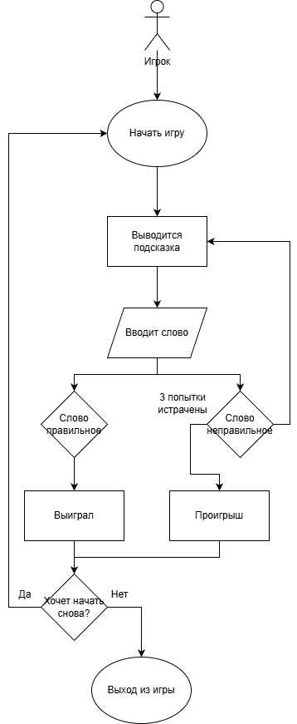
Use Case диаграмма

Slide 4
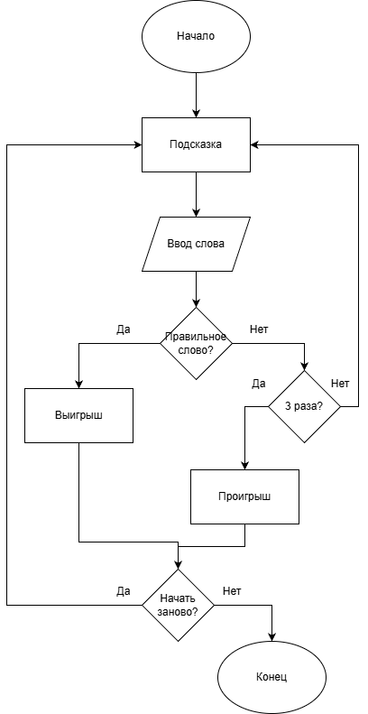
Блок-схема алгоритма

Slide 5
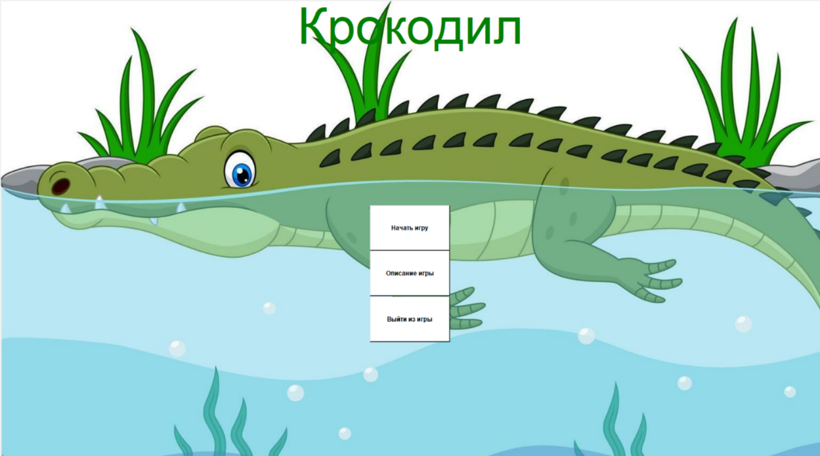
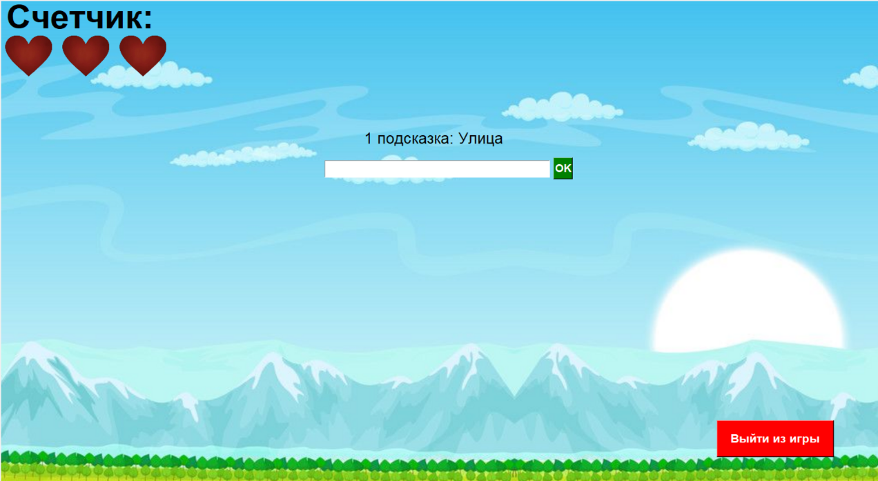
Внешний вид программы
Главное меню
Экран игры
3 кнопки:
Начать игру
Описание игры
Выйти из игры
Счетчик попыток
Поле вывода подсказок
Поле ввода для слова
Кнопка ОК
Кнопка Выйти из игры

Slide 6
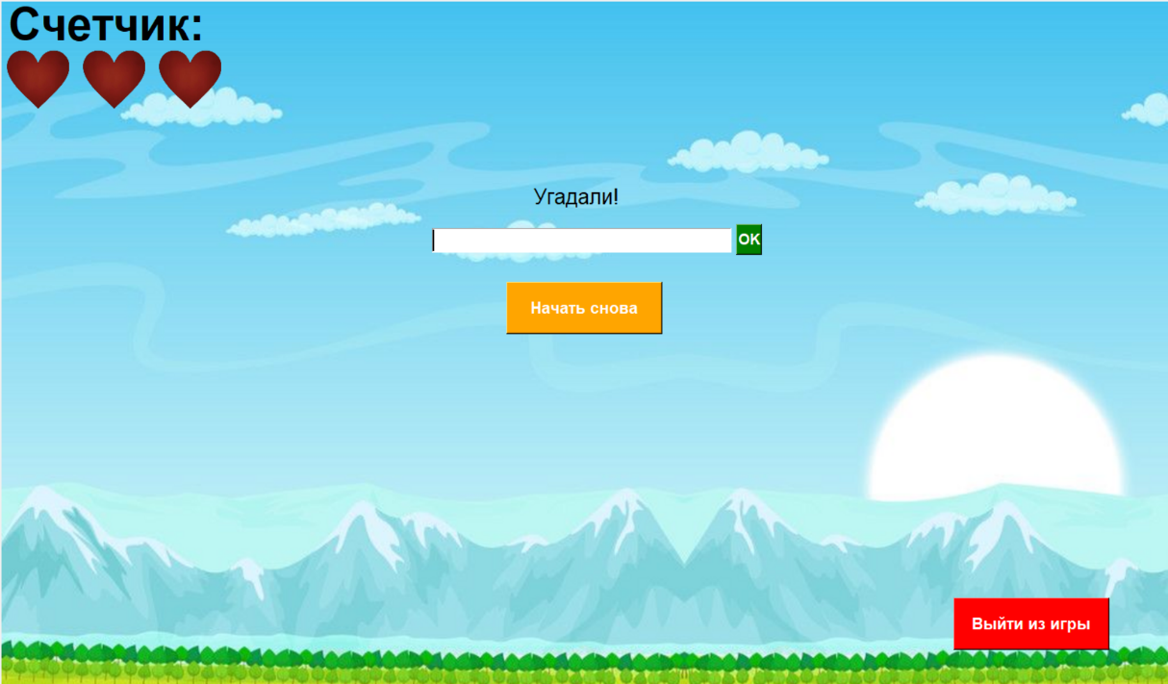
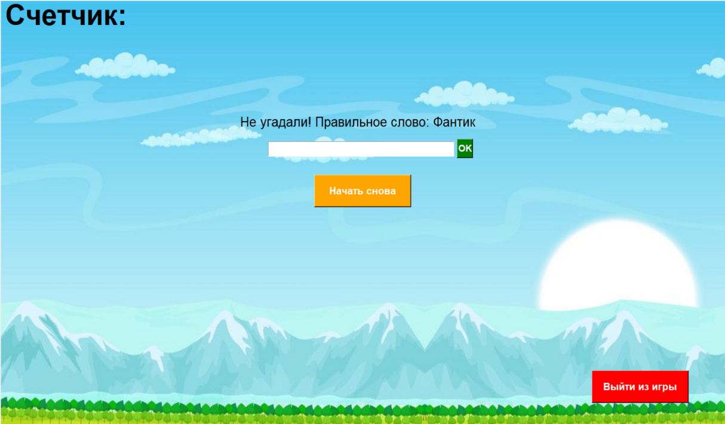
Пример работы
Пользователь угадал слово
Пользователь не угадал слово

Slide 7
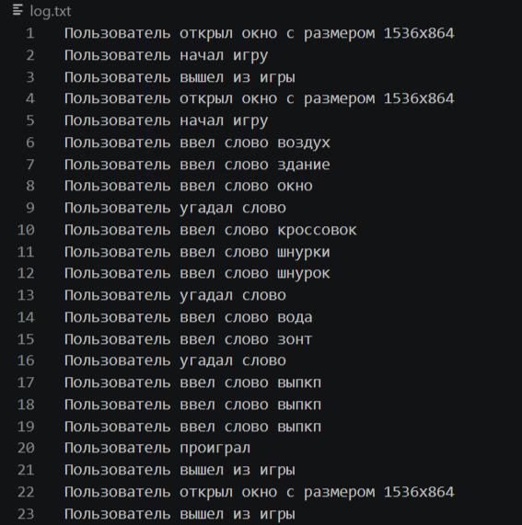
Содержимое файла лога

Slide 8
Заключение
Что сделано: создана база слов и подсказок, реализован счётчик попыток (3 попытки), разработан графический интерфейс, добавлено логирование действий, реализовано фоновое музыкальное сопровождение
Планы на будущее: расширить базу слов, добавить выбор уровня сложности, улучшить интерфейс

